Slide 1
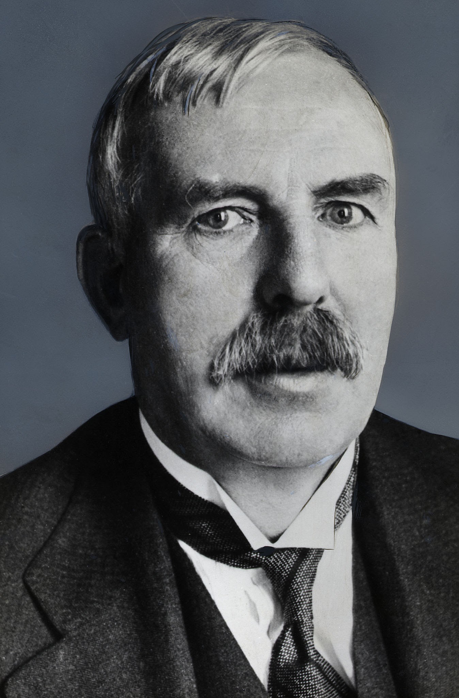

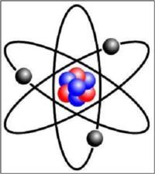
Nom:RutherFord
Nom au complet: Ernest Rutherford
Nationalité: Nouvelle-Zelande
Période de temps: 30 août 1871 a 19 octobre 1937
Découverte Il a pris une feuille d’or. Il a bombardé avgec des charges positives. Element radioactif. Le noyau est positif et le reste nest que du vide

